Slide 1

Seminar ReactJS
Môn học: Lập trình ứng dụng Web GV: Trần Tuấn Dũng
Nhóm trình bày: Nhóm 2
Nguyễn Minh Thường Võ Nguyễn Chiến Lê Vĩnh Hiếu
Nguyễn Duy Tân Nguyễn Lê Bảo Phúc

Slide 2
Nội dung trình bày
01
02
03
04
05
06
Giới thiệu ReactJS
JSX
Component and Props
Event
React Router
React Hooks

Slide 3
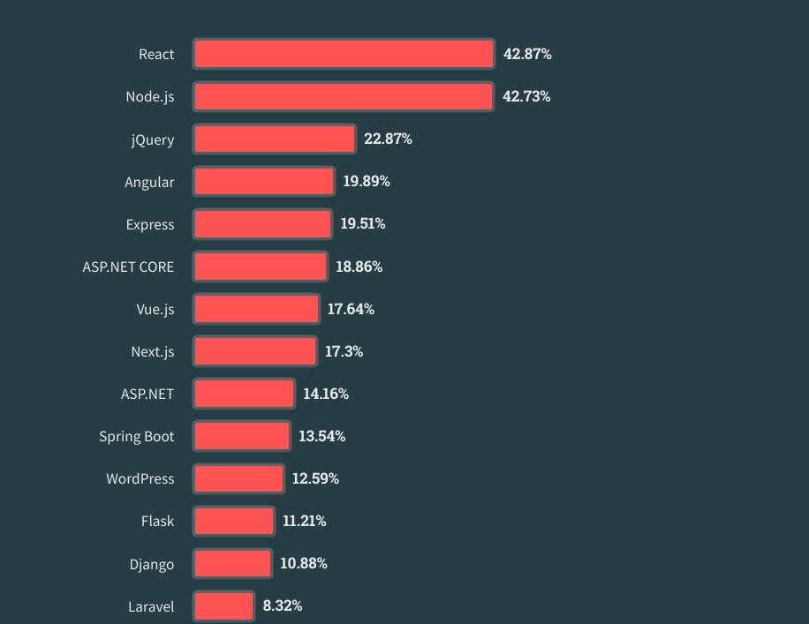
1. Giới thiệu ReactJS
Thư viện JavaScript mã nguồn mở
Phát triển bởi Facebook
Cộng đồng lớn, nhiều tài nguyên
Được sử dụng bởi: Facebook, Netflix, Reddit

Slide 4
02
JSX

Slide 5
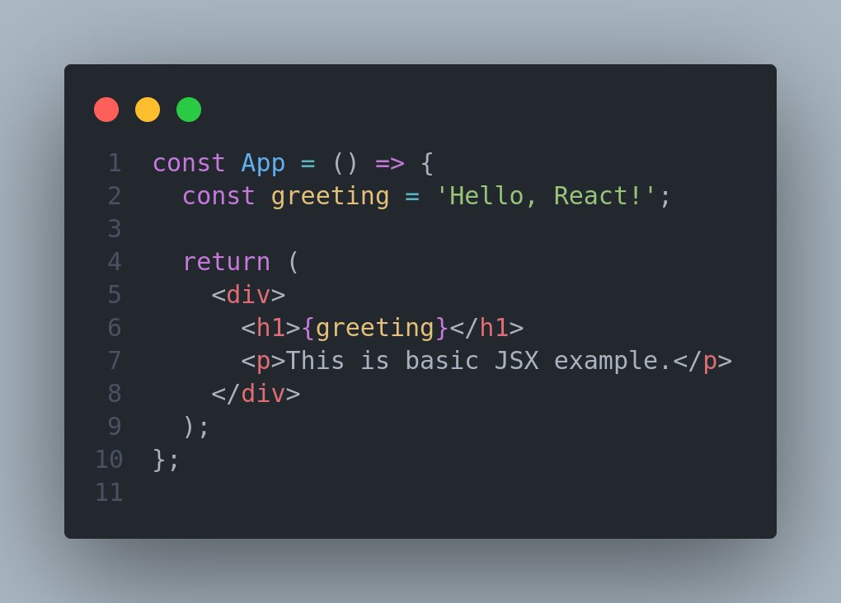
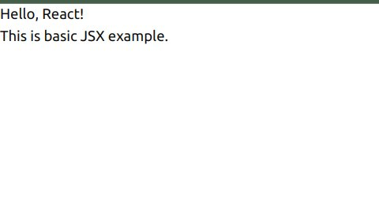
JSX
JSX: JavaScript XML.​

Slide 6
03
Component and Props

Slide 7
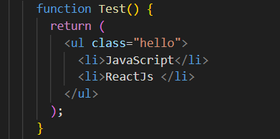
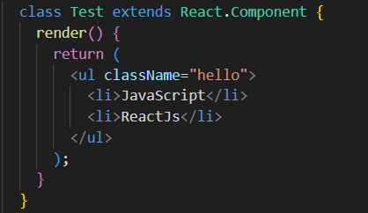
3.1 Component
Function Component
Class Component

Slide 8
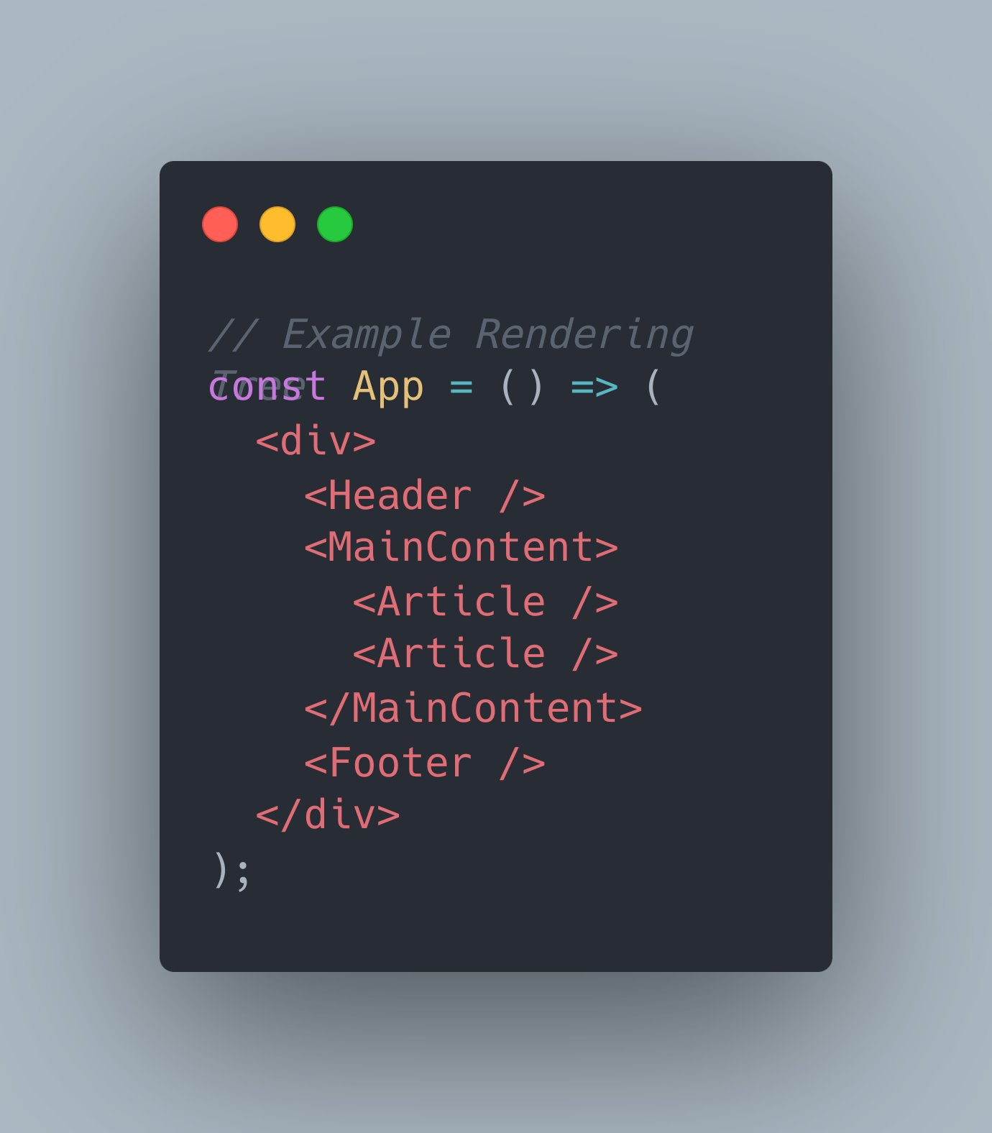
3.1 Component

Slide 9
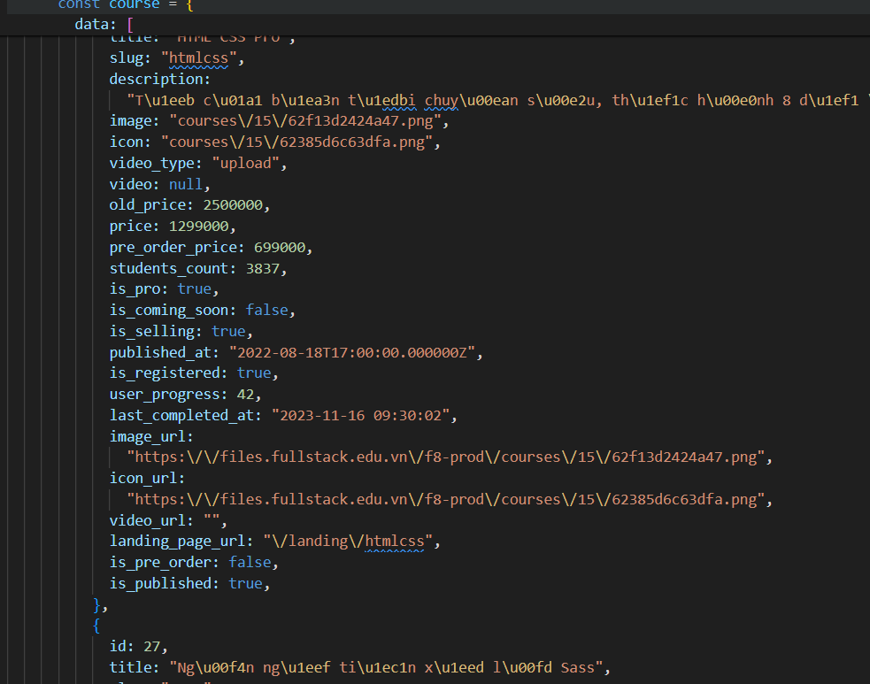
3.1 Props
Sử dụng trường “image” và “title” trong để render các component ?

Slide 10
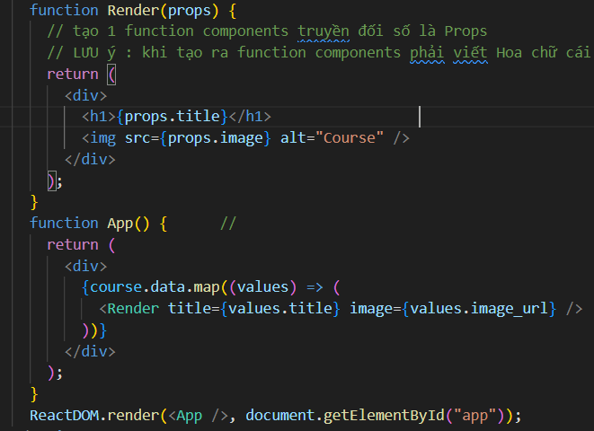
3.1 Props

Slide 11
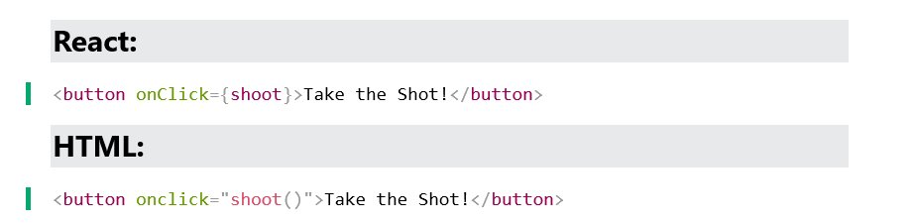
4. Event
Giống như HTML DOM event
Sử dụng cú pháp camelCase thay vì lowercase như HTML DOM
Có thể sử dụng hàm thay vì chuỗi

Slide 12
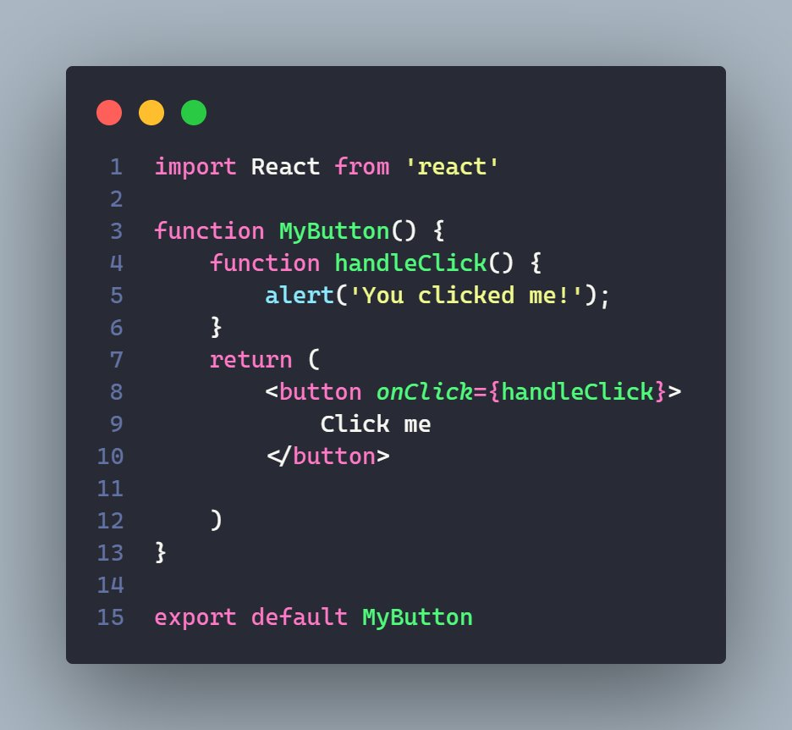
4. Event

Slide 13
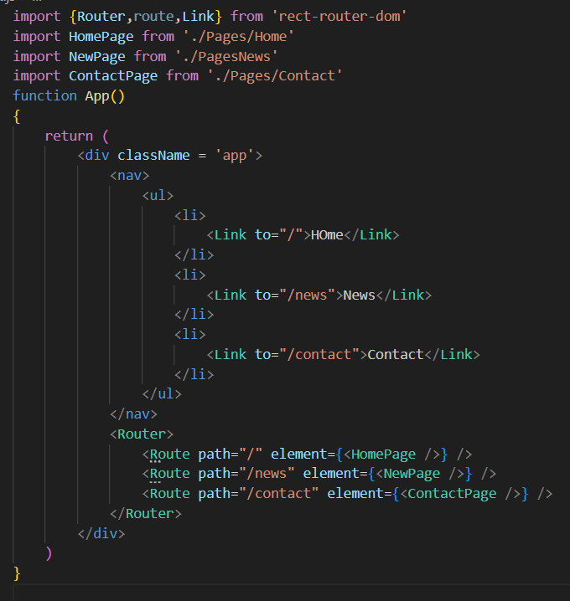
5. React Router DOM
Thư viện định tuyến tiêu chuẩn trong React giúp tạo ra SPA (Single Page Application)

Slide 14
5. React Router
Sử dụng <Link> thay vì <a>
Định nghĩa Route Mapping

Slide 15
6. React Hooks

Slide 16
6.1. React Hooks là gì?
React Hooks là một tính năng của React, được giới thiệu từ phiên bản React 16.8.
Hooks là một cách để sử dụng các tính năng của React như state và lifecycle trong các functional components, thay vì chỉ có thể sử dụng chúng trong các class components như trước đây.

Slide 17
6.2. Lợi ích sử dụng React Hooks
Trước khi Hooks xuất hiện, để sử dụng state và lifecycle trong một component, bạn phải sử dụng class component.
Nhưng với Hooks, bạn có thể sử dụng các tính năng này trong các functional component, giúp cho mã nguồn của bạn trở nên dễ đọc hơn, tái sử dụng được hơn và hiệu suất tốt hơn.

Slide 18
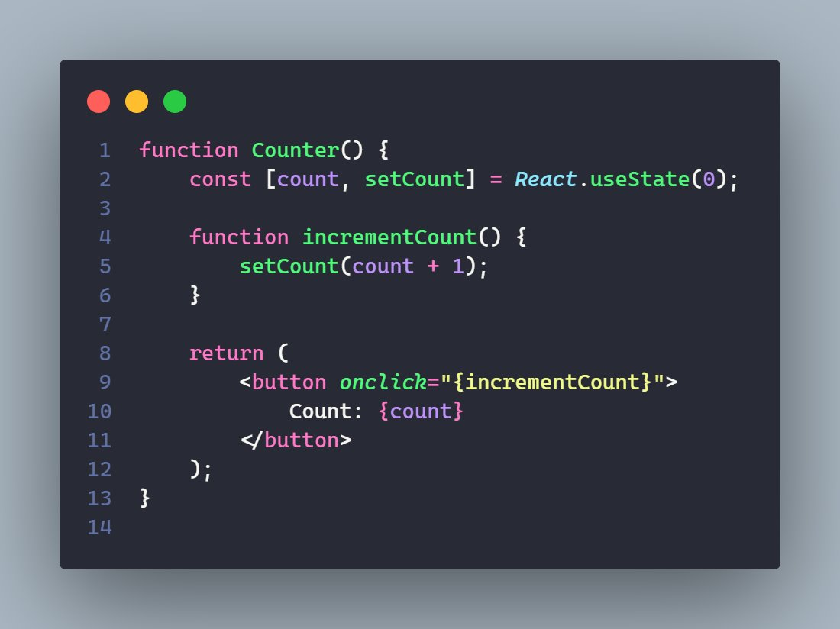
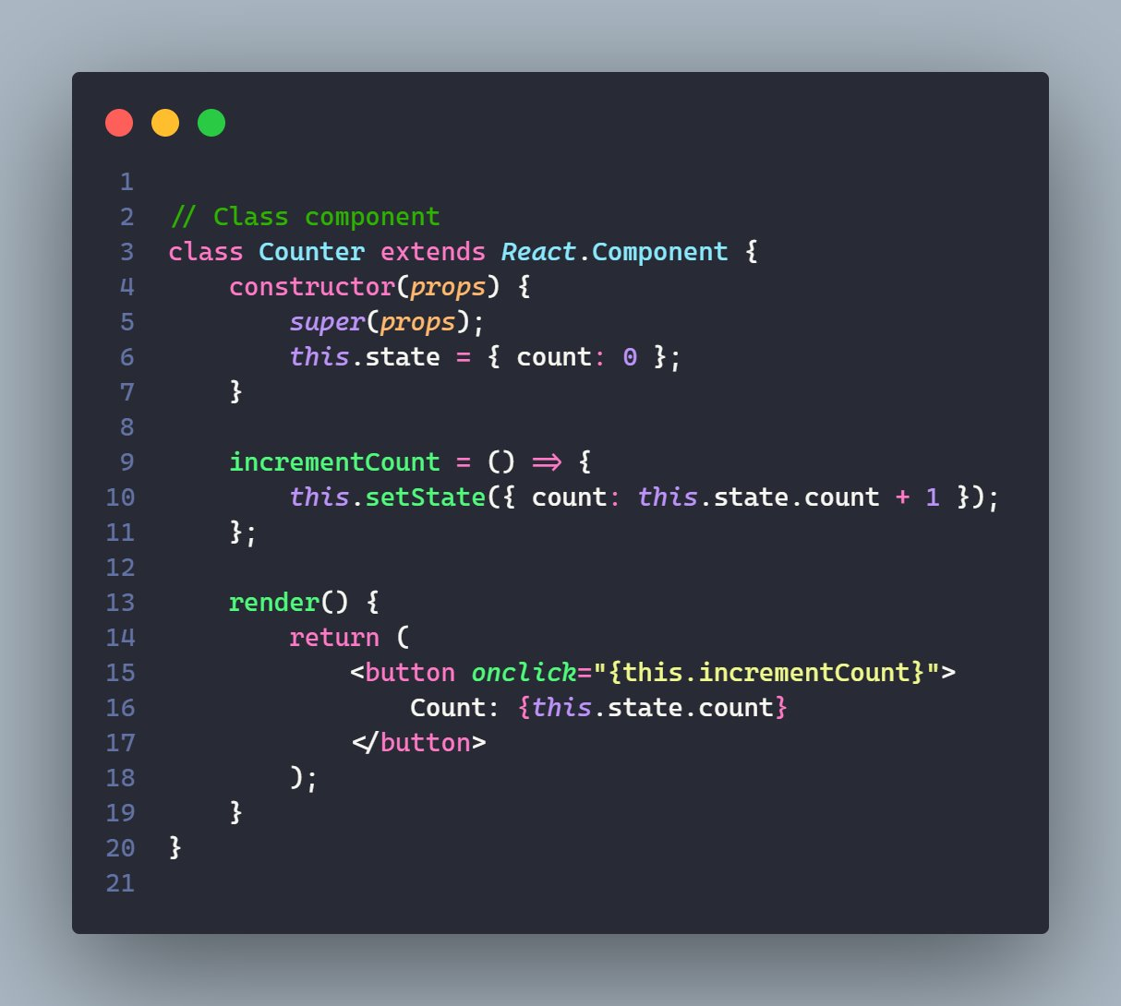
FC Sử dụng React Hooks
Sử dụng class components

Slide 19
6.3. Quy tắc của Hooks
Hook không được gọi trong các hàm JavaScript thông thường, các hàm helper, hoặc bất kỳ phạm vi khác ngoài component. Chúng phải được gọi bên trong một React function component hoặc 1 hook khác.
Hook chỉ được gọi ở cấp độ ngang hàng (top level): điều này có nghĩa là bạn không được gọi chúng trong các hàm con, các câu lệnh điều kiện hay vòng lặp.
Tên của hooks bắt đầu bằng “use…”

Slide 20
6.4. useState
useState là một trong những React Hook cơ bản nhất và được sử dụng phổ biến nhất.
Nó cho phép bạn sử dụng state trong các functional components của React.

Slide 21
6.4. useState
Cú pháp của useState như sau:
const [state, setState] = useState(initialState);
Notes:
Trong đó:
state là giá trị hiện tại của state.
setState là một hàm để cập nhật giá trị của state.
initialState là giá trị khởi tạo ban đầu của state.

Slide 22
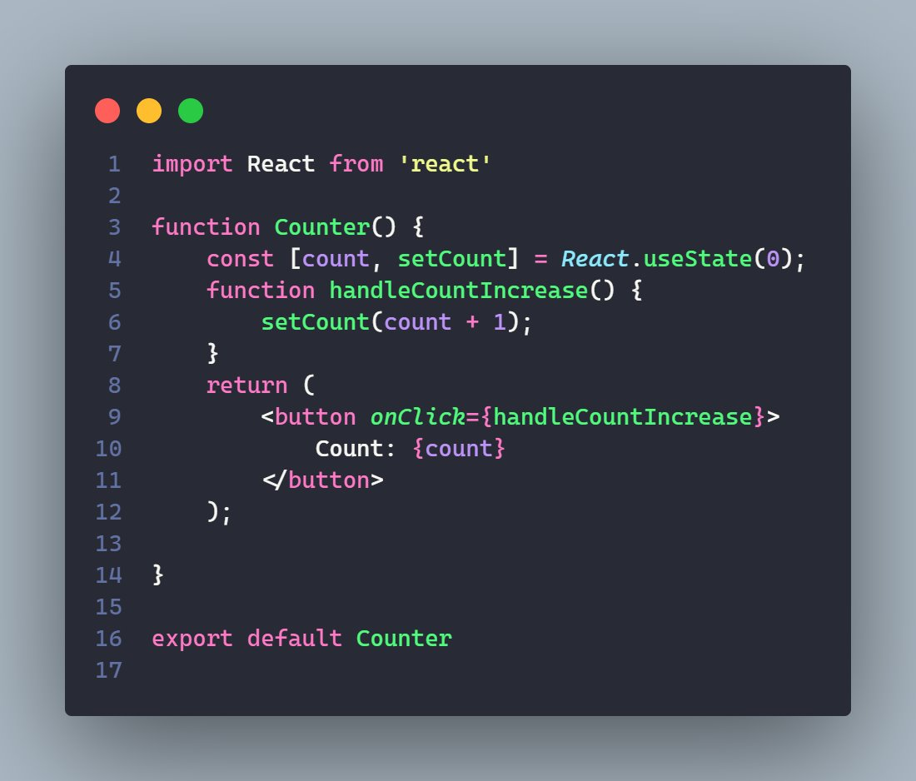
6.4. useState
Notes:
Chúng ta sử dụng useState Hook để khởi tạo state color với giá trị ban đầu là 'white'. Mỗi khi người dùng nhấn vào nút "Change Color", chúng ta gọi hàm changeColor để thay đổi giá trị của color thành 'lightblue' nếu color đang là 'white', và ngược lại. Giao diện sẽ được render lại và nền sẽ thay đổi màu tùy thuộc vào giá trị của color.

Slide 23
6.5. useEffect
React useEffect Hook là một trong những React Hook cơ bản nhất, được sử dụng để thực thi các side effects trong các functional components của React.
Side effects là các hành động mà bạn muốn thực hiện sau khi component được render hoặc sau khi các giá trị trong component đã thay đổi.

Slide 24
6.5. useEffect
Cú pháp của useEffect như sau:
useEffect(<function>, [dependencies]);
Notes:
Hàm trong tham số đầu tiên là hàm chứa các side effects mà bạn muốn thực hiện. Hàm này sẽ được gọi mỗi khi component được render hoặc mỗi khi các giá trị trong mảng dependencies thay đổi.
Mảng dependencies (không bắt buộc) là một mảng chứa các giá trị mà khi một trong số chúng thay đổi, hàm trong tham số đầu tiên sẽ được gọi lại. Nếu bạn muốn hàm được gọi một lần duy nhất khi component được render lần đầu tiên và không muốn nó được gọi lại sau mỗi lần render tiếp theo, bạn có thể truyền một mảng rỗng [] vào tham số này.

Slide 25
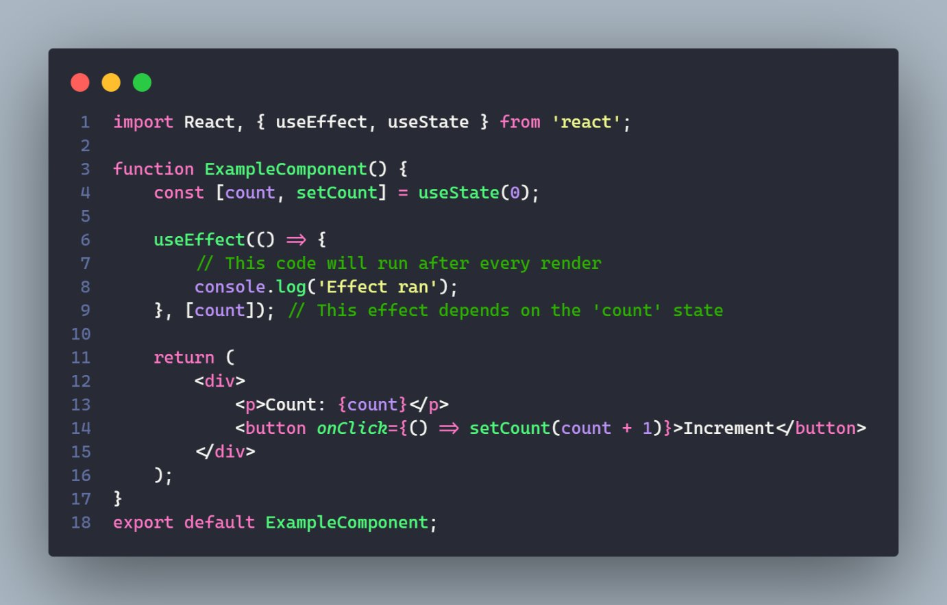
6.5. useEffect
Notes:
Chúng ta sử dụng useEffect Hook để thiết lập side effect, trong trường hợp này là cập nhật tiêu đề của trang. Mỗi khi component được render hoặc giá trị của count thay đổi, side effect trong useEffect sẽ được gọi. Trong trường hợp này, tiêu đề của trang sẽ được đặt lại để hiển thị số lần người dùng đã nhấn nút. Chúng ta không truyền bất kỳ dependencies nào vào mảng dependencies của useEffect, điều này có nghĩa là side effect sẽ được gọi mỗi khi component được render hoặc cập nhật. Nếu bạn muốn side effect chỉ được gọi khi count thay đổi, bạn có thể truyền count vào mảng dependencies như sau: useEffect(() => {...}, [count]).

Slide 26
6.6. useMemo
useMemo là một trong những hook cung cấp bởi React dùng để tối ưu hóa hiệu suất của ứng dụng bằng cách lưu giữ kết quả của một hàm tính toán và trả về giá trị đó khi các dependencies của nó không thay đổi.
Điều này giúp tránh việc tính toán lại giá trị nếu không cần thiết, đặc biệt là trong trường hợp tính toán tốn thời gian.

Slide 27
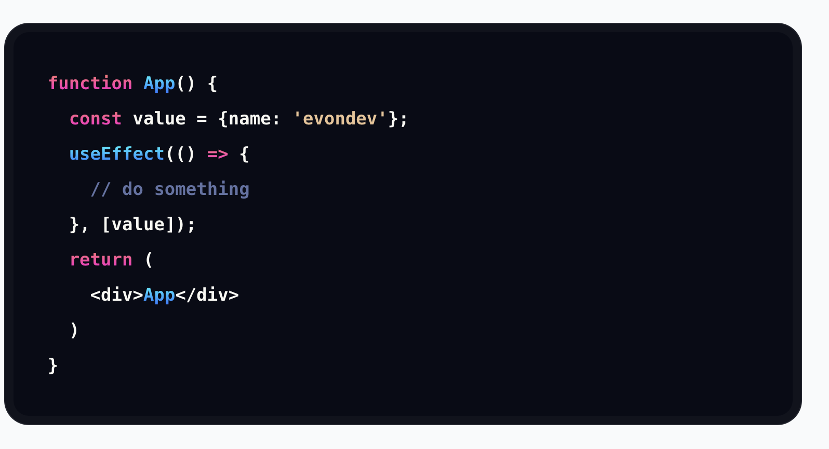
6.6. useMemo

Slide 28
6.6. useMemo
Cú pháp của useMemo() như sau:
const memoizedValue = useMemo(() => computExpensiveValue(a, b), [a, b]);
Notes:
computeExpensiveValue là hàm mà bạn muốn tính toán một giá trị.
[a, b] là mảng dependencies. Nếu bất kỳ giá trị nào trong mảng này thay đổi, computeExpensiveValue sẽ được tính toán lại và kết quả mới được trả về.

Slide 29
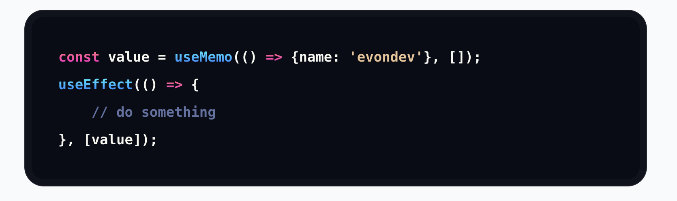
6.6. useMemo

Slide 30
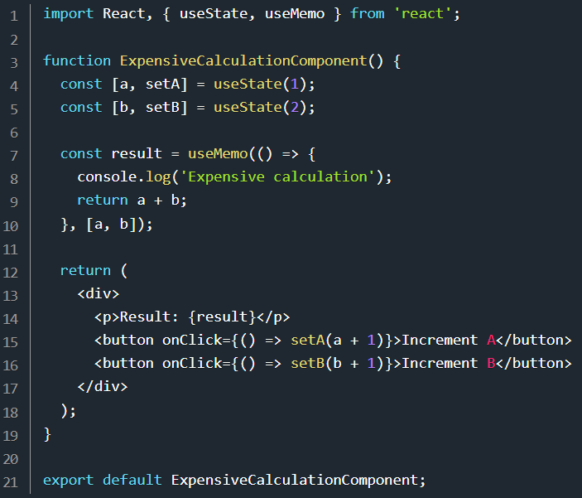
6.6. useMemo
Notes:
Trong ví dụ này, chúng ta sử dụng useMemo để tính tổng của a và b mỗi khi giá trị của a hoặc b thay đổi. Việc tính toán chỉ xảy ra khi có sự thay đổi trong a hoặc b, và giá trị result được lưu giữ và không tính toán lại khi component render lại với những thay đổi không liên quan. Điều này giúp cải thiện hiệu suất của ứng dụng.

Slide 31
6.7. useCallback
useCallback được sử dụng để memoize một hàm callback.
Nó giúp tránh việc tạo ra các hàm callback mới mỗi lần component được render lại, đặc biệt là trong các trường hợp sử dụng các hàm callback làm props cho các component con.

Slide 32
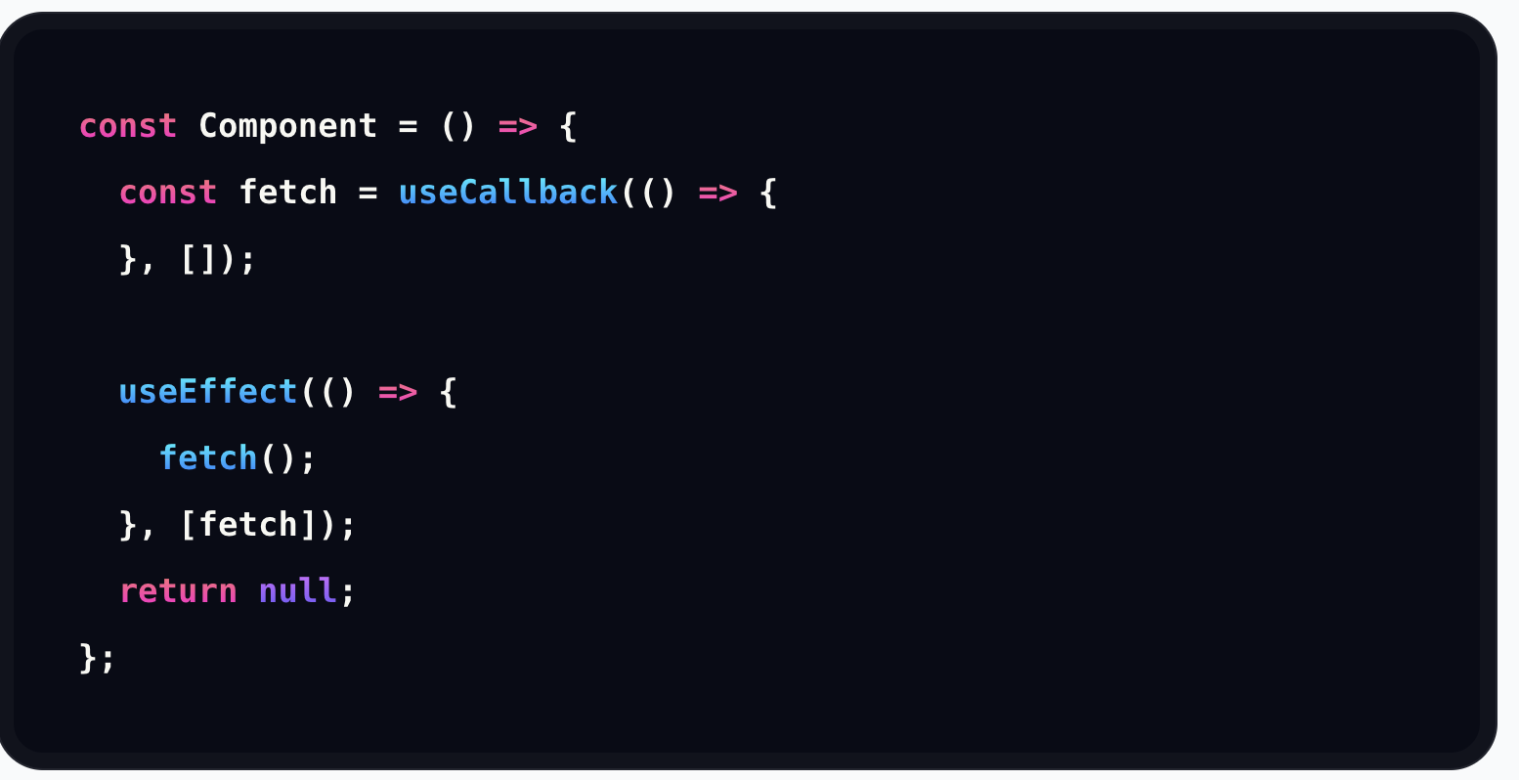
6.7. useCallback

Slide 33
6.7. useCallback
Cú pháp của useCallback như sau:
const memoizedCallback = useCallback(callback, dependencies);

Slide 34
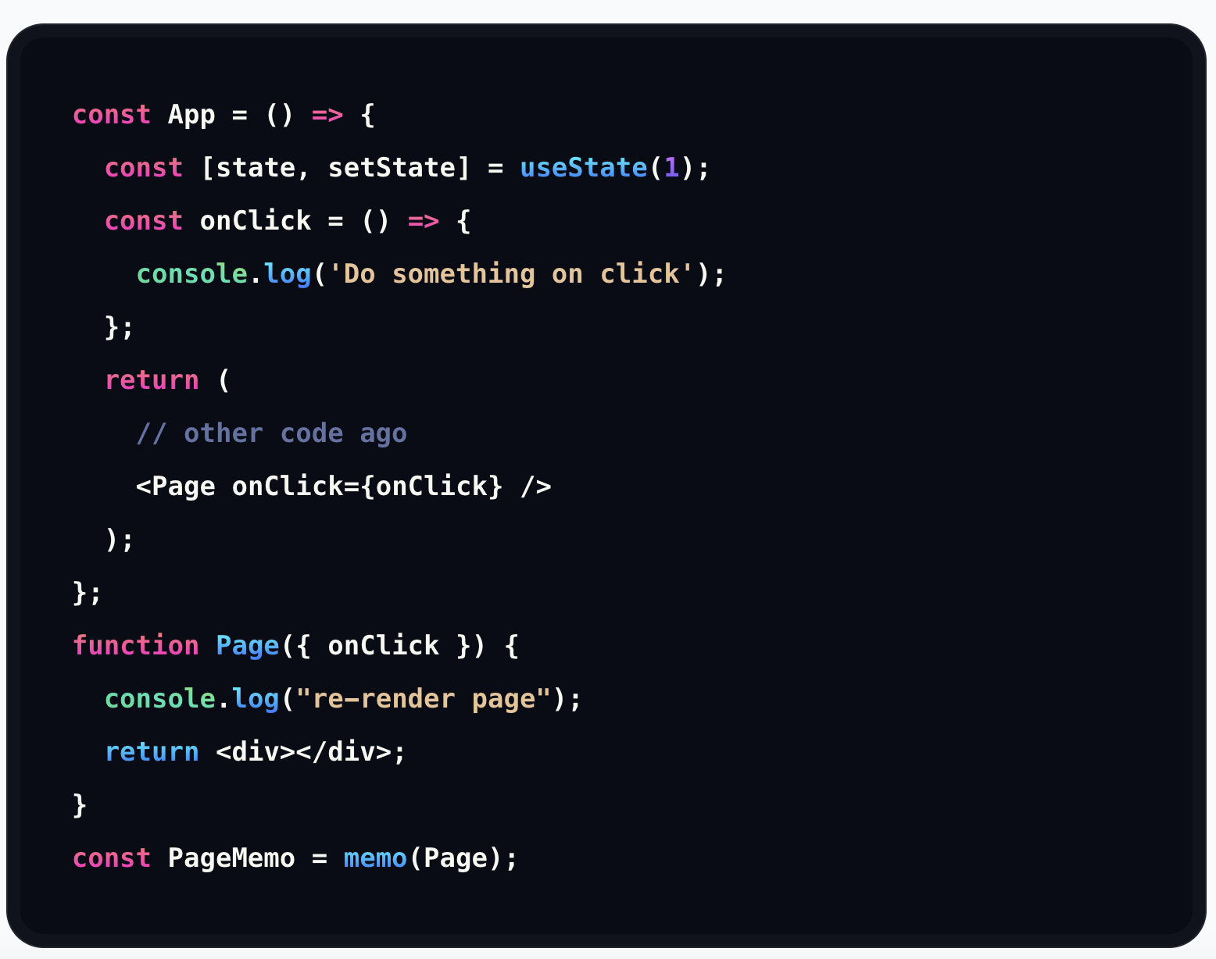
6.7. useCallback
Notes:
Ở ví dụ này, chúng ta sử dụng useCallback để bọc hàm handleClick. Hàm handleClick chỉ tính toán lại khi count thay đổi, nghĩa là khi dependencies của nó thay đổi. Điều này đảm bảo rằng việc truyền hàm callback không làm cho component render lại mỗi khi nó được truyền.

Slide 35
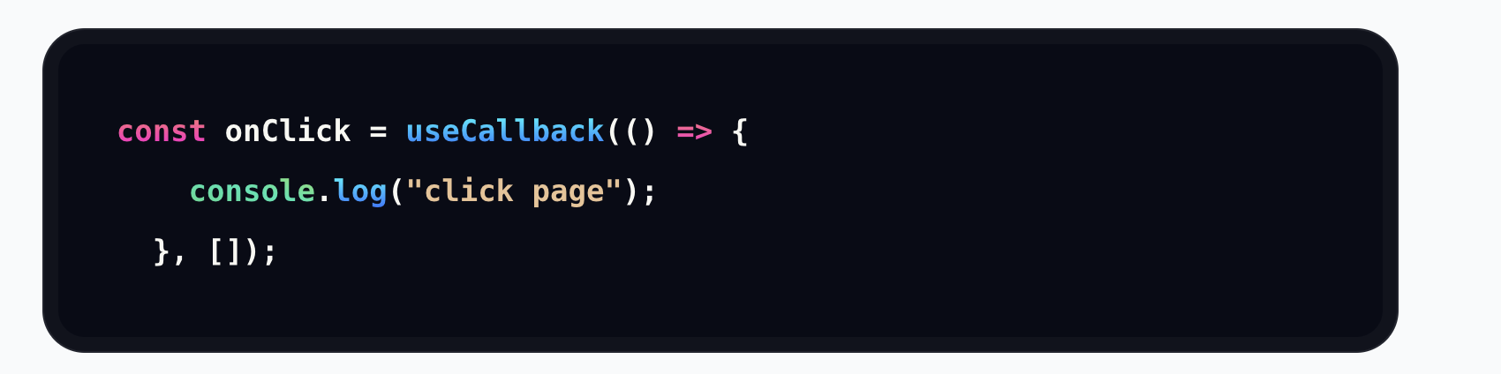
6.7. useCallback
Notes:
Ở ví dụ này, chúng ta sử dụng useCallback để bọc hàm handleClick. Hàm handleClick chỉ tính toán lại khi count thay đổi, nghĩa là khi dependencies của nó thay đổi. Điều này đảm bảo rằng việc truyền hàm callback không làm cho component render lại mỗi khi nó được truyền.

Slide 36
Ưu điểm
JSX: giúp tạo ra các đoạn code kết hợp html và js dễ dàng hơn thay vì nối chuỗi
Sử dụng virtual DOM giúp cải thiện hiệu suất, không cập nhật DOM trực tiếp mà chỉ update những component thay đổi trong DOM
React component giúp tạo ra những đoạn code reuseable, dễ quản lý
Notes:
Ở ví dụ này, chúng ta sử dụng useCallback để bọc hàm handleClick. Hàm handleClick chỉ tính toán lại khi count thay đổi, nghĩa là khi dependencies của nó thay đổi. Điều này đảm bảo rằng việc truyền hàm callback không làm cho component render lại mỗi khi nó được truyền.

Slide 37
Nhược điểm
Bản thân React không phải là framework, nên cần phải cài các thư viện khác thủ công để tạo ứng dụng hoàn chỉnh
Chỉ phục vụ cho tầng View, không hỗ trợ two way binding
Có kích thước khá nặng
Notes:
Ở ví dụ này, chúng ta sử dụng useCallback để bọc hàm handleClick. Hàm handleClick chỉ tính toán lại khi count thay đổi, nghĩa là khi dependencies của nó thay đổi. Điều này đảm bảo rằng việc truyền hàm callback không làm cho component render lại mỗi khi nó được truyền.

Slide 38
DEMO

Slide 39
Thanks for listening!

